Slide 1

SISTEMA DE GESTIÓN DE INSTALACIONES Y MONITOREO TÉCNICO
Autores:
Fernando Chávez
Eduardo Zepeda
Vicente Díaz
Iosef Cornejo
Fernando Rojas
Matias Galvez
Profesor:
Paulo Luis Francisco Quinsacara Jorfé

Slide 2

Índice
01 Introducción
02 Misión, Visión y Ubicación
03 Organigrama
04 Análisis PESTEL
05 5 Fuerzas de Porter
06 Cadena de Valor
07 Análisis FODA
08 Herramientas Cuantitativas
09 Ishikawa
10 Levantamiento de Procesos (BPMN)
11 Requerimientos Funcionales
12 Casos de Uso y Diagramas
13 Planificación
14 Estimación de Costo y Beneficio
15 Dimensión Técnica

Slide 3

Introducción
FiNet
Fundación: 2017 (+8 años de operación)
Oficina Principal: Av. Santa Rosa 12.980, La Pintana, Santiago
Cobertura: La Pintana, La Granja, Puente Alto
Clientes: ~1.200 activos (hogares y pymes)
Servicios: FTTH 200–900 Mbps y TV Digital HD
Diferenciador: Opera en "Zona Roja" (sin cobertura tradicional)
Cable Mágico
ISP Litoral Central: Algarrobo y El Quisco, Región de Valparaíso
Estructura: Mismo propietario que FiNet, pero operación independiente
Sinergia: Mismos procesos y visión; sistema FSM opera como espejo en una misma plataforma

Slide 4
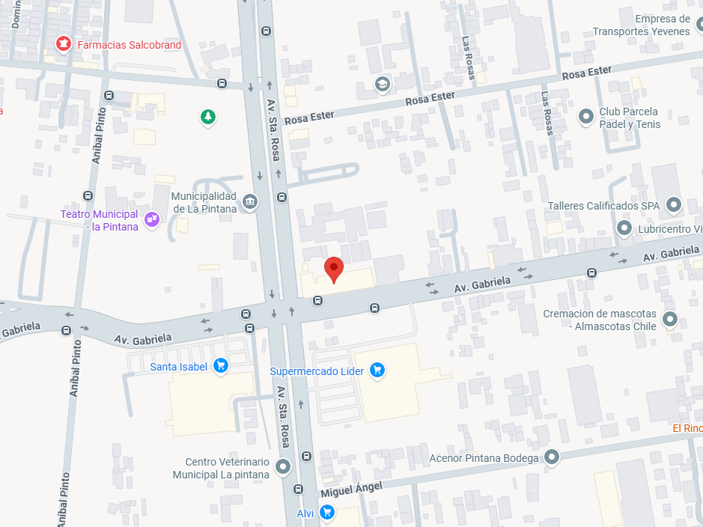
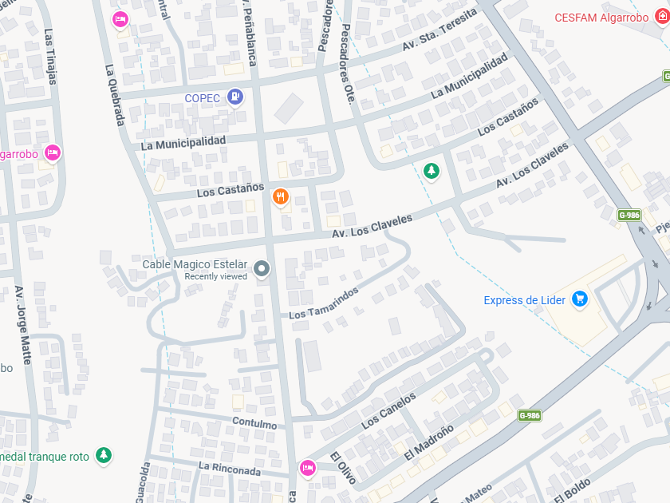
Misión, Visión y Ubicación
Ubicaciones
Misión
Proporcionar servicios de telecomunicaciones de alta calidad mediante fibra óptica y televisión digital confiable, con atención cercana y personalizada, promoviendo la educación del usuario para resolver fallas simples antes de requerir soporte presencial.
Visión
Consolidarse como empresa líder regional reconocida por excelencia, con procesos digitalizados, escalables e independientes de las personas.
Oficina Principal
Av. Sta. Rosa 12980, La Pintana
Sucursal Algarrobo
Av. Peñalanca 525, Algarrobo, Valparaíso

Slide 5
Organigrama de la empresa
GERENCIA GENERAL
GERENCIA ADMINISTRATIVA
GERENCIA TÉCNICA
OFICINA CENTRAL NOC
Recursos Humanos
Contabilidad
Área Comercial
Gestión Financiera
Gestión de Recursos
Instalaciones
Reparaciones
Inventario
Soporte Técnico
Ventas
Monitoreo Redes
Innovación (Nodos)
Ingeniería y Desarrollo
Normatizaciones
Planta Externa

Slide 6
Análisis PESTEL
P - POLÍTICO
E - ECONÓMICO
S - SOCIOCULTURAL
Regulación SUBTEL: fiscaliza estándares y concesiones ISP.
Plan Brecha Digital Cero (2022).
Ley 21.172: retiro de cables en desuso en vía pública.
OLT ~$1.000.000 CLP • ONT ~$50.000 CLP/unidad.
Cobranza flexible: sin fecha fija, prórroga 4 días por morosidad.
Pago principal vía Link Transbank por WhatsApp.
Cliente residencial + B2B emergente (colegios, retail).
Baja alfabetización digital en comunas sur-oriente.
90% de gestión vía WhatsApp como canal de confianza.
T - TECNOLÓGICO
E - ECOLÓGICO
L - LEGAL
Estándar GPON avanzando hacia XGS-PON.
Agotamiento IPv4 -> CGNAT, apoyo con IPv6.
Wisp gestionada vía Mesh y facturación electrónica SII.
Tendido de fibra genera impacto en entorno urbano.
Eficiencia energética: nodos OLT, EFA y UPS.
Equipos ONT retirados regulados por ley REP Nº 20.920.
Ley 18.168 Telecomunicaciones.
Ley 20.453 Neutralidad de Red.
Ley 19.628 Protección de Datos.
Ley REP Nº 20.920 (Reciclaje).

Slide 7
5 Fuerzas de Porter
Nuevos entrantes
Medio. Existen barreras de entrada por tecnología, accesible permite la aparición de nuevos ISP en nichos específicos como regiones dependiendo de sus necesidades.
Poder de proveedores
Alto. Dependencia de pocos proveedores de conectividad (Conexión que viene desde EE.UU. vía La Florida) y equipamiento, con costos elevados y limitada capacidad de negociación.
Rivalidad entre competidores
Alto. Mercado saturado con grandes empresas como Movistar, WOM, Entel, VTR, Claro y ISP locales, generando fuerte competencia en precios de los planes, servicios y los tipos de conexiones ofrecidas.
Poder de clientes
Muy Alto. Gran cantidad de proveedores en la RM y planes con precios similares para cada uno con una ventaja u otra, lo que obliga a competir en precio, calidad de servicio y ventajas sobre la competencia.
Productos sustitutos
Medio. Alternativas como 4G/5G y satelital existen (Starlink), pero la fibra óptica sigue siendo superior, especialmente en zonas urbanas y periferia.

Slide 8
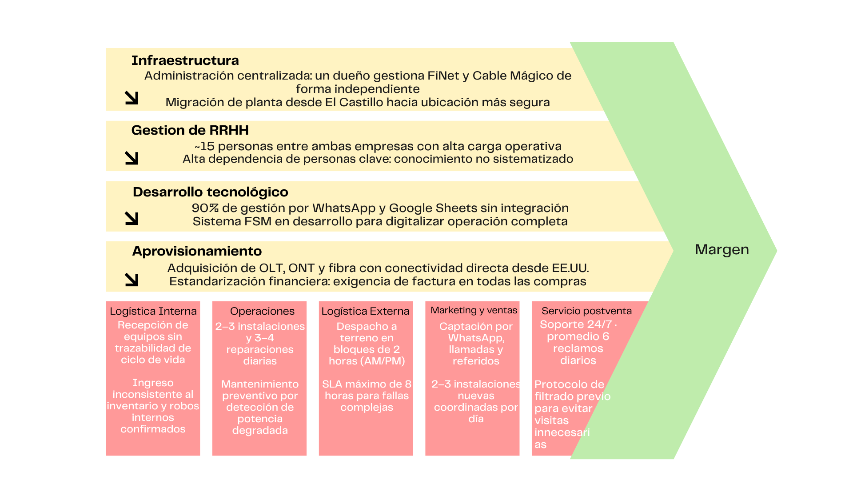
Cadena de Valor

Slide 9
Análisis FODA
Fortalezas
Infraestructura tecnológica moderna (OLT, PON, NAP, ONT)
Conexión internacional directa a EE.UU.
Atención cercana y personalizada
+7 años de trayectoria en el mercado
Oportunidades
Desarrollo del sistema FSM integrado (CRM + Inv + Terreno)
Potencial de comercialización como SaaS (ISPs zona roja)
Migración de planta a ubicación más segura
Reducción de visitas técnicas con filtrado digital
Debilidades
90% dependencia de WhatsApp
Información fragmentada en Google Sheets
Área de inventario crítica: sin trazabilidad
Alta dependencia de personas clave
Amenazas
Sabotajes de competencia (corte fibra, robo cajas NAP)
Robos internos en inventario
Dependencia de plataformas externas (caída WhatsApp)
Pérdida de conocimiento por retiro de encargado clave

Slide 10

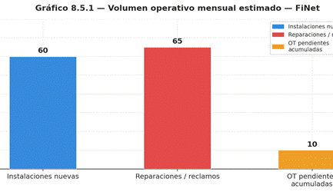
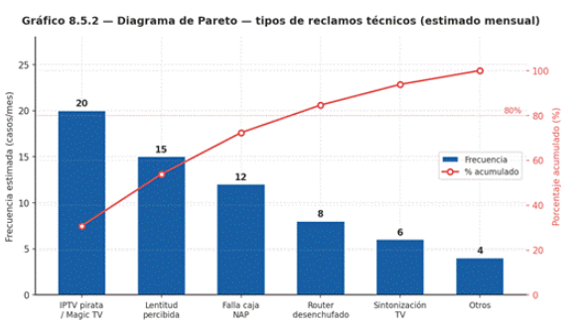
Herramientas Cuantitativas
Resumen de métricas operativas y análisis de causas principales de fallas técnicas.
Gráfico 8.5.1 – Volumen operativo mensual estimado – FINet
Gráfico 8.5.2 – Diagrama de Pareto – Tipos de reclamos técnicos
Fuente: Datos internos de operación FINet

Slide 11
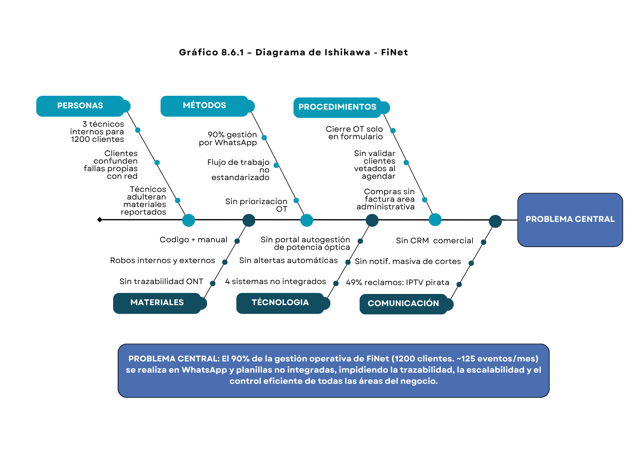
Herramienta Cualitativa: Ishikawa

Slide 12
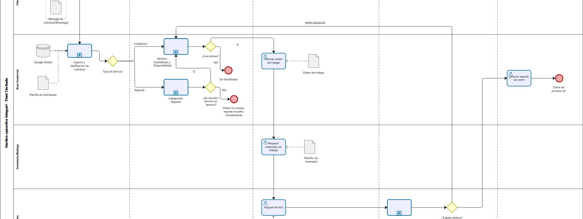
Levantamiento de Procesos Inicial (BPMN)
Mapeo detallado del flujo operativo actual utilizando la notación BPMN para identificar cuellos de botella y oportunidades de mejora.
Fuente: Elaboración propia basada en levantamiento de campo - FINet

Slide 13
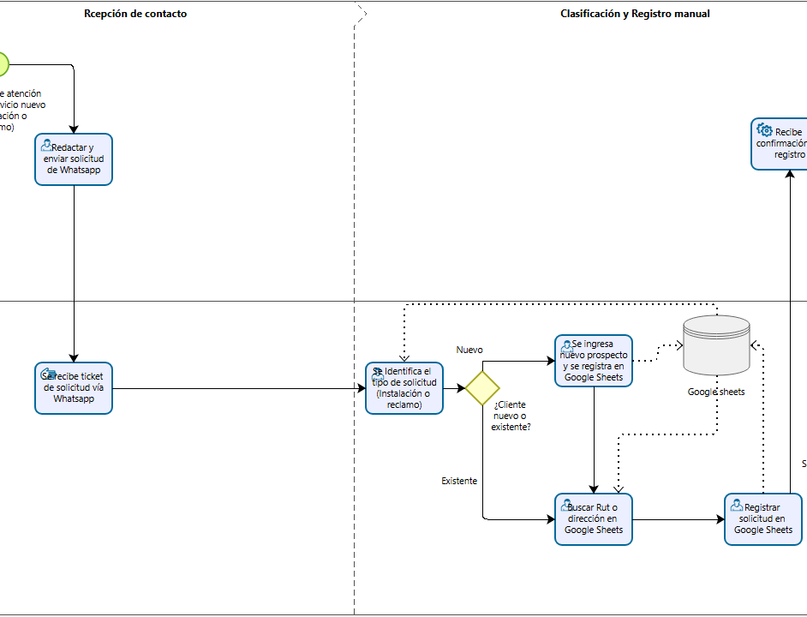
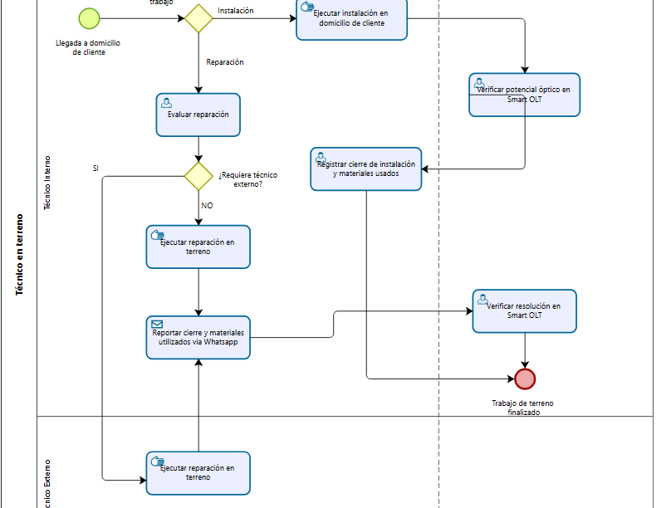
Levantamiento de Procesos Inicial (BPMN)
Mapeo detallado del flujo operativo actual utilizando la notación BPMN para identificar cuellos de botella y oportunidades de mejora.
Fuente: Elaboración propia basada en levantamiento de campo - FINet

Slide 14
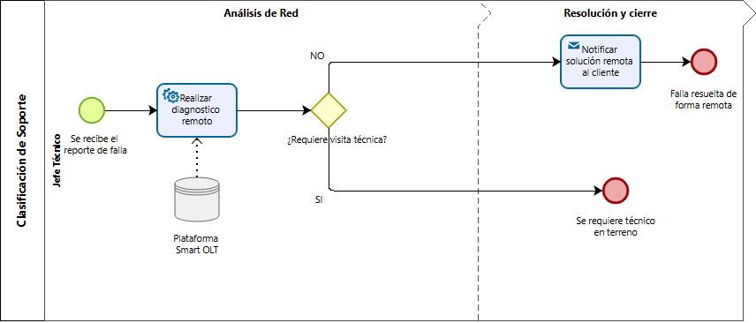
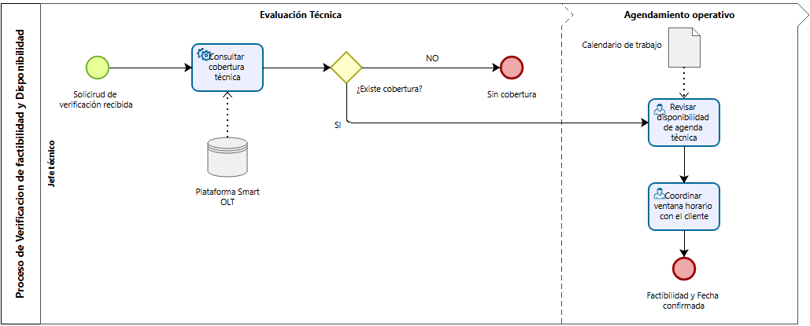
Levantamiento de Procesos Inicial (BPMN)

Slide 15
Objetivo General y Objetivos Específicos seleccionados
Objetivo General
Desarrollar un sistema de gestión de instalaciones y monitoreo técnico para FiNet, que centralice y digitalice la operación de órdenes de trabajo, el monitoreo de red y el control de inventario de materiales y equipos.
Objetivos Específicos (1-7)
OE1. Elaborar el contexto, análisis interno y externo de la organización, con el propósito de establecer su funcionamiento y contexto.
OE2. Generar el levantamiento de procesos iniciales con el objetivo de determinar el funcionamiento de la organización.
OE3. Analizar cuantitativamente los procesos con el fin de determinar el funcionamiento de la organización.
OE4. Interpretar cualitativamente los datos, orientando el análisis a explicar las problemáticas causales de la organización.
OE5. Definir los requisitos del sistema para satisfacer las necesidades de la organización.
OE6. Determinar requerimientos funcionales y no funcionales del sistema, en busca de que respondan a las necesidades de la organización.
OE7. Planear los requerimientos de usuario con la intención de representar las necesidades y expectativas de los distintos perfiles de usuario del sistema.
Objetivos Específicos (8-14)
OE8. Documentar los casos de uso extendido para representar las interacciones entre el usuario y el sistema.
OE9. Diseñar la solución, basado en la metodología SCRUM++, con la finalidad de asegurar la trazabilidad de la solución.
OE10. Desarrollar el sistema con miras a satisfacer las necesidades de la organización.
OE11. Verificar el sistema bajo el criterio de demostrar la trazabilidad basada en ISO 25001.
OE12. Validar el sistema con el propósito de demostrar la conformidad y aceptación de la organización.
OE13. Establecer la evaluación de costos y beneficios permitiendo así determinar el aporte de la solución.
OE14. Construir el levantamiento de procesos final logrando con ello demostrar el valor de la solución.

Slide 16

Requerimientos Funcionales Claves
RF-01
Crear OT de tipo INSTALACIÓN, REPARACIÓN, REEMPLAZO, PREVENTIVO o BAJA, vinculada a RUT de cliente validado con algoritmo Módulo 11
RF-22
Al cierre de OT, el sistema descuenta automáticamente del inventario las cantidades declaradas desde el catálogo de materiales

Slide 17
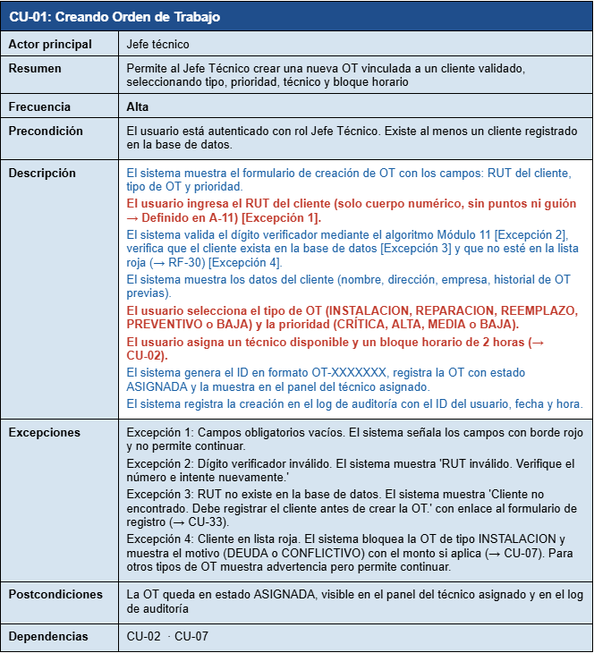
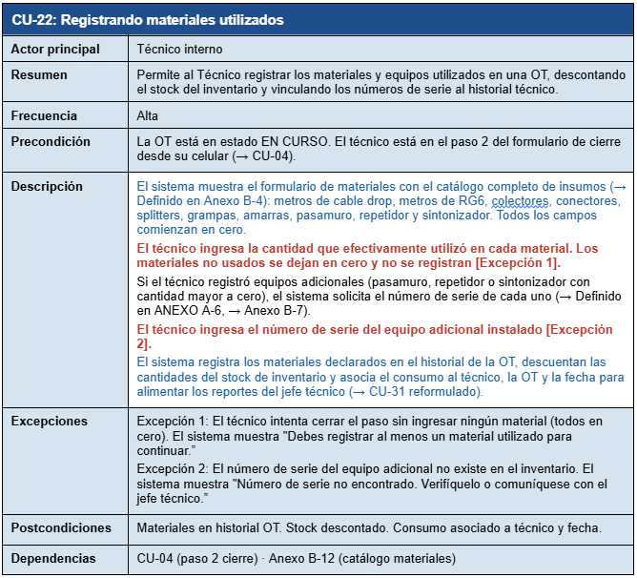
Casos de uso extendido vinculados a esos RF

Slide 18
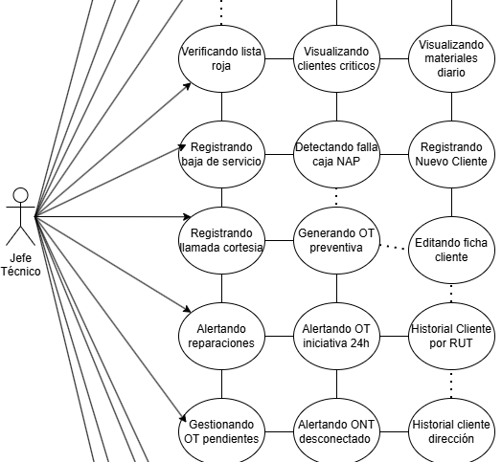
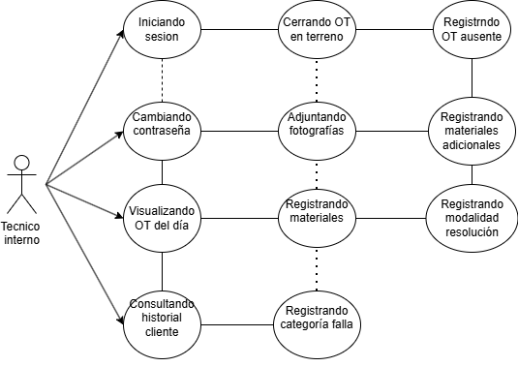
Diagramas de casos de Uso: Jefe Técnico y Técnico Interno
Rol: Jefe Técnico

Slide 19
Diagrama de Casos de Uso: Técnico Interno
Rol: Técnico Interno

Slide 20

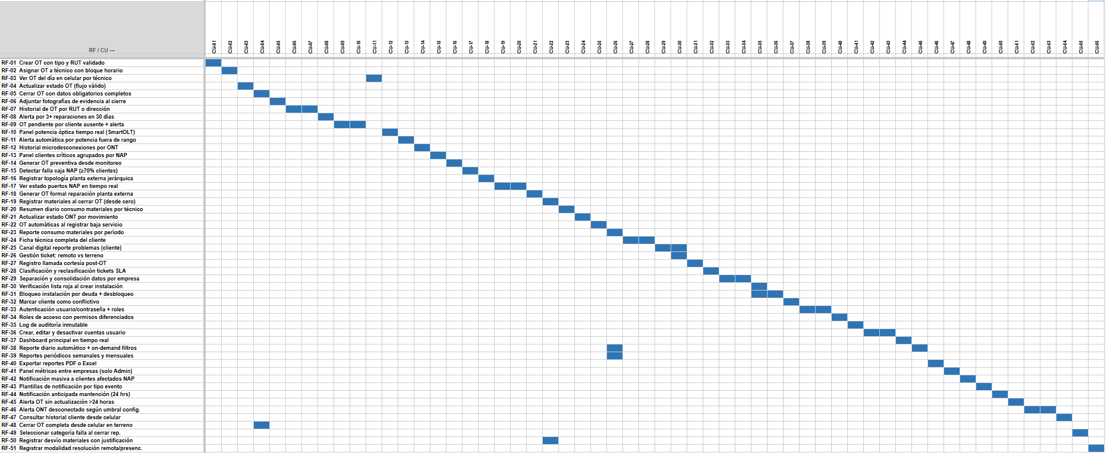
Matriz de requerimientos vs Casos de Uso
Visualización de trazabilidad entre requisitos de negocio y funcionalidades del sistema.

Slide 21
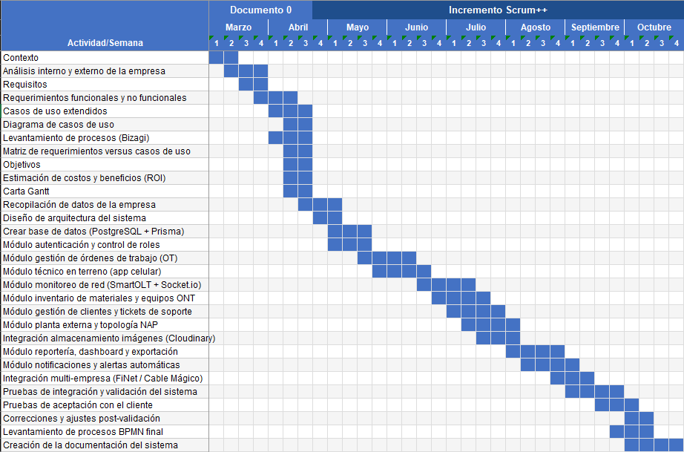
Planificación

Slide 22

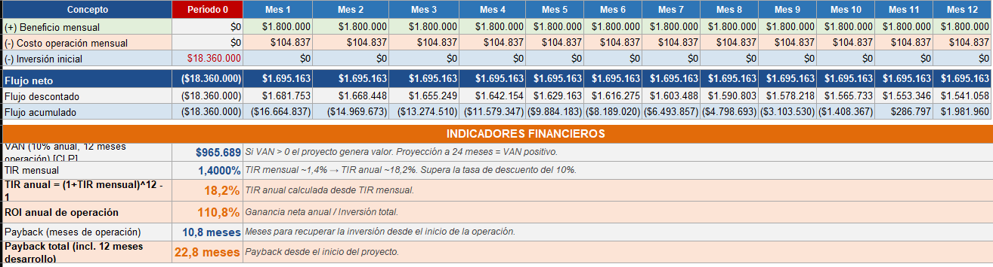
Estimación de costo y beneficio
Indicadores Financieros Proyectados
VAN (10% anual, 12 meses)
$965.689
(Si VAN > 0 el proyecto genera valor)
TIR anual / mensual
18,2% / 1,4%
Rentabilidad interna mensualizada
ROI anual de operación
110,8%
Ganancia neta anual / Inversión total
Payback (meses)
10,8 meses
Tiempo para recuperar la inversión

Slide 23
Dimensión Técnica: Arquitectura y Capas
VISTA (Frontend)
Tecnologías:
SvelteKit + TypeScript
Tailwind CSS + Responsive Design
Responsabilidad:
Interfaz de usuario para navegación web y dispositivos móviles (Navegador web / Celular técnico).
CONTROLADORES
Lógica de Negocio:
NestJS + TypeScript
Prisma ORM (Gestión BD)
Socket.io (WebSockets)
Comunicación:
Manejo de Peticiones HTTP y conexiones en tiempo real vía WebSockets para lógica modular.
BASE DE DATOS
Almacenamiento:
PostgreSQL (Railway)
Cloudinary (Imágenes OT)
Tipo de Datos:
Persistencia de datos transaccionales y archivos multimedia optimizados.

